Slide 3
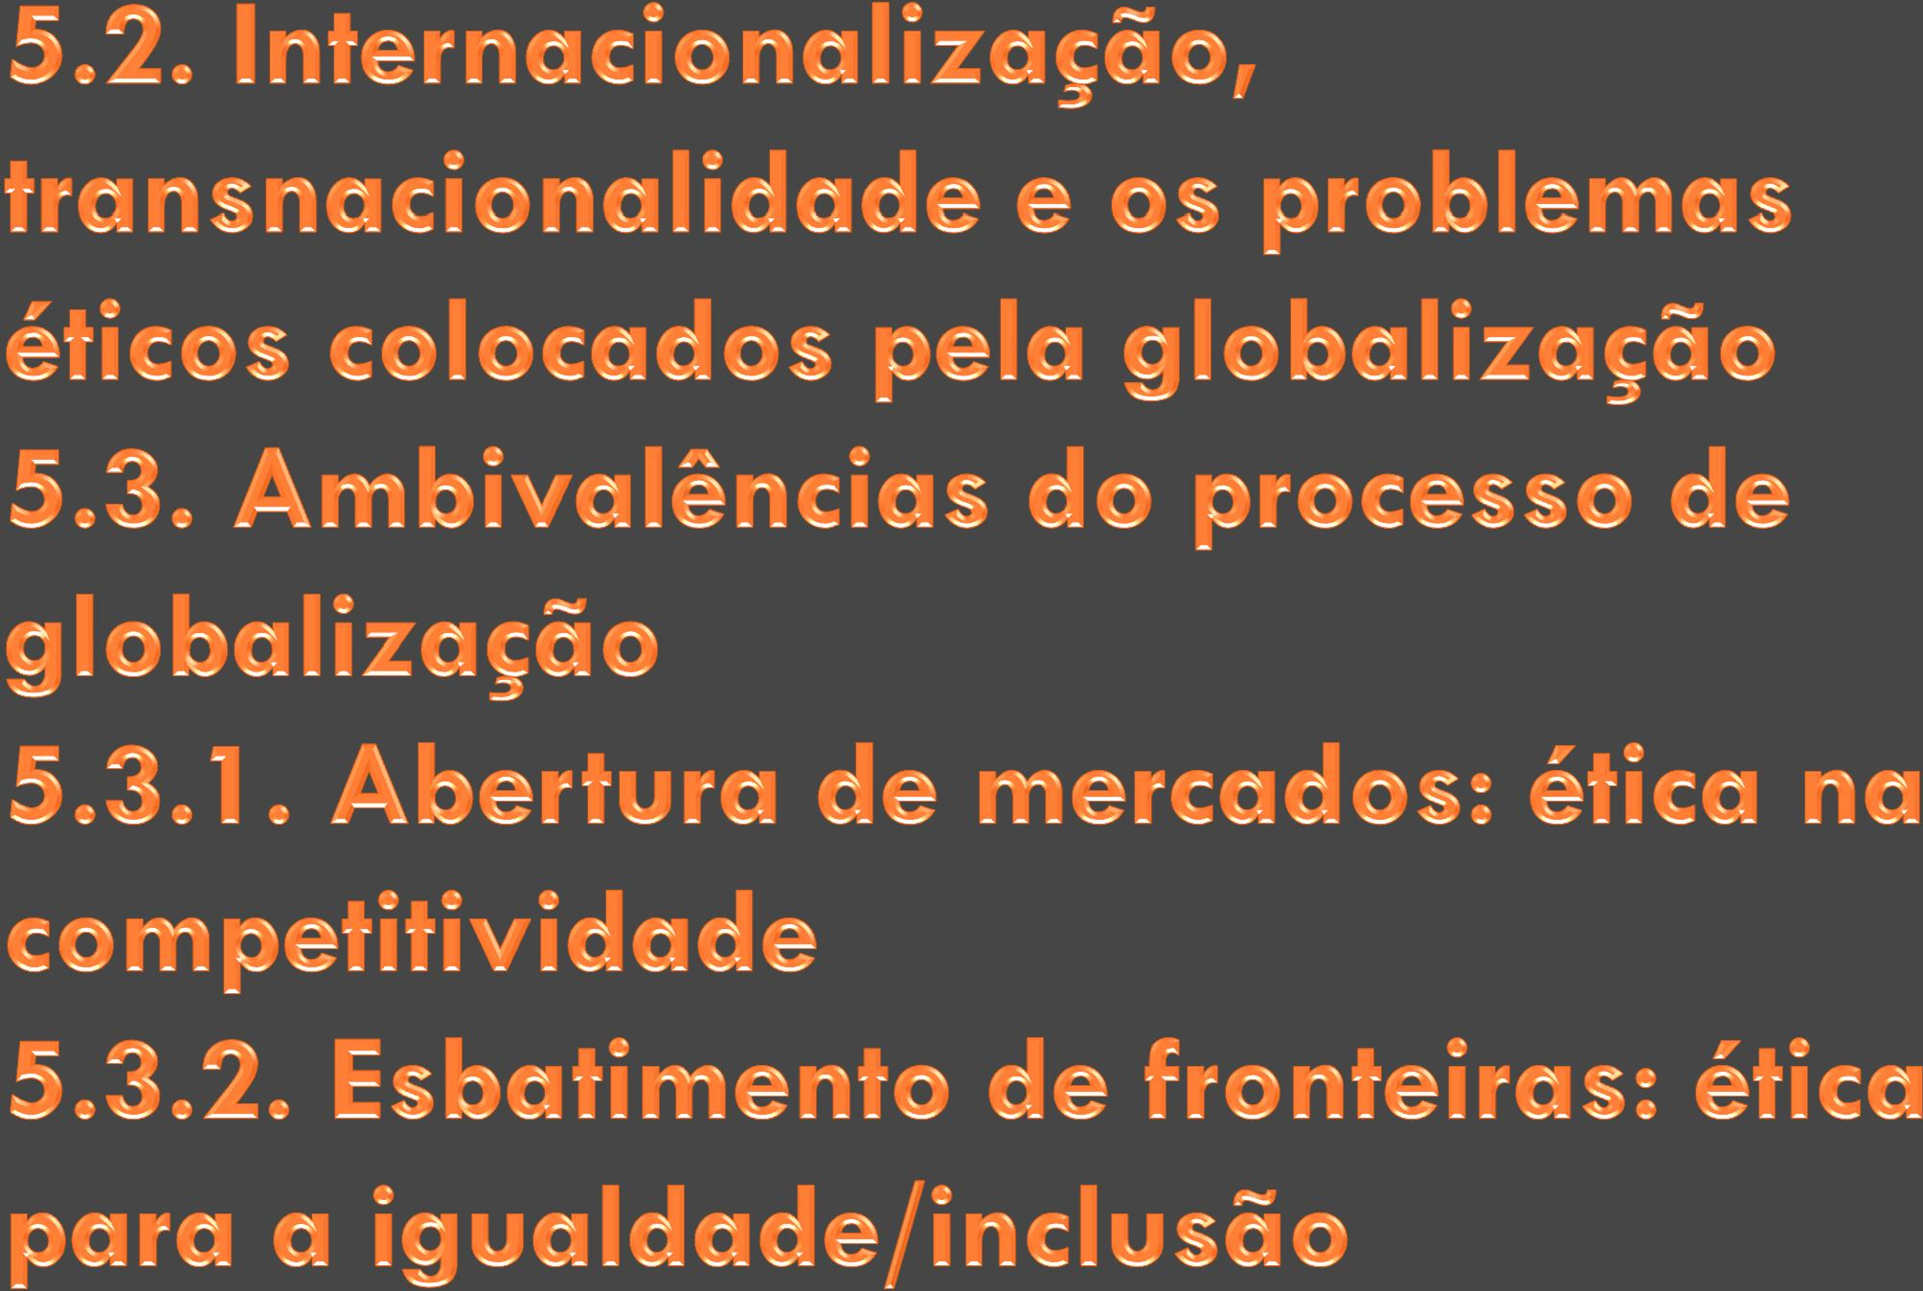

Slide 5
Globalization animation

Slide 6
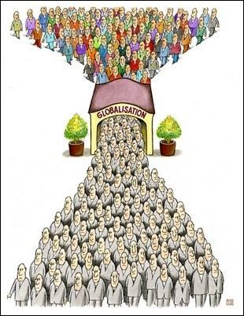
Ouvimos com alguma frequência dizer que “as sociedades contemporâneas são sociedades globais". As dinâmicas de relações económicas e sociais são cada vez mais globalizadas. Mais do que gerar uma relação de pertença a uma outra comunidade, os processos de globalização tendem a desenraizar-nos dos contextos locais em que vivemos.
Vivemos em contexto de globalização. A globalização ao abrir as fronteiras ao comércio mundial, desenvolveu a competição entre empresas e trabalhadores de todo o mundo. Nesta competição global, a única forma de sobrevivência possível é produzir
mais e mais barato.

Slide 7
Nos países onde se concentram dois terços da Humanidade, milhões de crianças são usadas nesta competição global. A escravatura tornou-se uma prática corrente. É certo que milhões de pessoas nunca conheceram outra. Acontece que as migalhas para dois terços da Humanidade, representam para o outro terço o desemprego, o fim das estruturas de segurança social, a quebra dos laços de solidariedade, etc. Estes são os efeitos perversos da competição à escala global.
Do ponto de vista dos direitos humanos, um aspecto positivo é a força de comunicação global ao actuar como um despertador da consciência cívica e política internacional.

Slide 8
Muitos dos casos de violação dos direitos humanos, são hoje resolvidos graças à denúncia mediática. A principal consequência da globalização não foi a difusão dos mesmos produtos em todo o mundo, mas a brutalidade dos confrontos que emergem da circulação da informação. A globalização é caracterizada pelo avanço do tecnológico e o rápido acesso às informações. A internet é o mecanismo que serve de estímulo, pois promove formas eficazes de interacção entre os usuários.

Slide 10
O mundo não estaria no mesmo estágio de evolução se não fosse a internet. A Web favorece a comunicação. Sem comunicação não há o que partilhar, "globalizar". A comunicação, por sua vez, exige um meio de comunicação. No caso humano é a linguagem. As línguas favorecem o relacionamento entre as pessoas e servem para estabelecer elos. Ao mesmo tempo a comunicação exige também um instrumento para transmitira linguagem, seja por meio de sinais de fumaça, luminosos, com altifalantes, megafones, rádio, televisão ou Internet.

Slide 11
O mundo assiste hoje à globalização da especulação financeira. O mundo assiste hoje à expansão do consumismo numa lógica predadora de recursos. Um terço da Humanidade consome de forma impulsiva.
Pouco lhe interessa quem fabricou os produtos, as condições em que os fez e a que custo. O que verdadeiramente conta é que os mesmos lhes agradem e os possa
adquirir.

Slide 12
“Só saberemos que a Globalização está de facto a promover a inclusão a e permitir que todos partilhem as oportunidades que oferece, quando os homens, mulheres e crianças comuns das cidades e aldeias do mundo inteiro puderem melhorar a sua vida. E é essa a chave para eliminar a pobreza do mundo.”
Kofi Annan

Slide 13
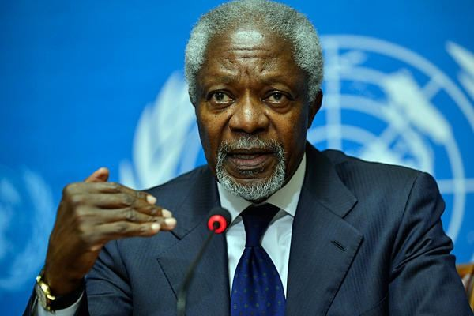
Kofi Annan
é um diplomata de Gana. Foi, entre 1 de janeiro de 1997 e 1 de janeiro de 2007, o sétimo secretário-geral da Organização das Nações Unidas

Slide 15
A Globalização em 1 Minuto

Slide 16
De um modo geral, a globalização é um processo económico e social que abrange ou abrangerá todos os países e pessoas. O mundo como que se “contrai”, e daí a impressão de estarmos a viver numa Aldeia Global. Através desse processo, as pessoas, as empresas e os governos, trocam e partilham ideias e culturas e realizam transacções financeiras e comerciais, constituindo progressivamente o que se pode considerar um modo de viver e de pensar com características globais, e uma rede de conexões reais e virtuais que deixam as distâncias cada vez mais curtas.

Slide 17
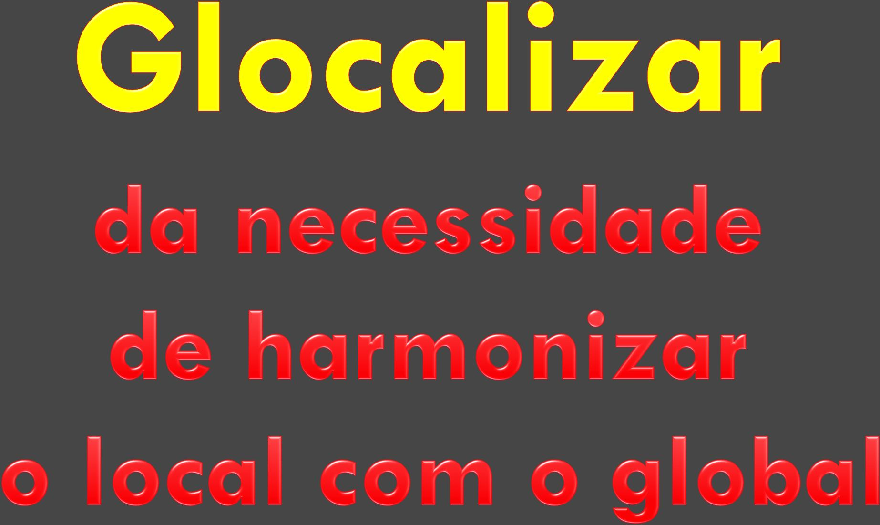

Slide 18
— a indústria das telecomunicações está sob o domínio de algumas empresas mundiais
que exercem o seu controlo nos campos mais lucrativos desta indústria. A Internet continua a ser usada por um número ainda restrito de pessoas;
— a mobilidade de bens e pessoas é maior,
mas há uma desigual distribuição dos transportes, o que faz com que certas regiões sejam privilegiadas e outras sejam marginalizadas, em função de imperativos de rentabilidade das empresas do sector dos transportes;

Slide 19
— a desigual repartição dos recursos naturais e da distribuição da população (fertilidade cada
— a tendência para a diminuição do número de Línguas a que acresce também a cada vez maior tendência dos seres humanos para a diglosia, isto é, para o uso, na vida local e do dia-a-dia, da língua vernacular, e sobretudo do inglês, para as actividades de maior prestígio ou reconhecimento;
vez mais baixa nos países ricos e cada vez maior nos países mais pobres), o que, perante um cenário de crescimento demográfico, torna a produção alimentar e o consumo de água, desafios da maior importância;

Slide 20
— a ascensão do turismo a primeira indústria nacional para muitos países e, em simultâneo, a manifestação de profundas desigualdades em que assenta a sua internacionalização, nomeadamente uma generalizada degradação das condições de trabalho e um brutal aumento das desigualdades;
— o crescimento do comércio internacional, que
prossegue à custa de profundos e muito graves desequilíbrios económicos, sociais e também ecológicos, de que são exemplo a urbanização galopante e a poluição industrial e agrícola;

Slide 21
— a crescente polarização do mercado planetário em três blocos regionais (União Europeia, NAFTA — Acordo de Comércio Livre da América do Norte
— e países da Ásia Oriental), onde, muitas vezes, longe do espontâneo funcionamento do mercado, as iniciativas económicas resultam do jogo de interesses de instituições internacionais apoiadas por governos e grupos privados multinacionais;
— o aumento do fosso entre ricos e pobres, com
um cada vez menor acesso efectivo, por parte destes, à água, à alimentação, ao alojamento e ao ensino, e com uma cada vez maior exclusão do Outro, com manifestações violentas, tais como a limpeza étnica e o genocídio.

Slide 22
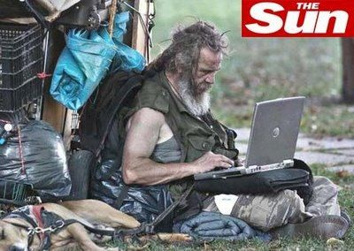

Slide 23
O mundo globalizado que se vê hoje é um mundo cada vez menor, em relação às distâncias, as comunicações que encurtaram, dizem que a cada dia mais parece que as distâncias deixam de existir. Por qualquer ângulo que se olhe, percebemos que cada indivíduo vive hoje numa sociedade mundial. As pessoas alimentam-se, vestem-se, moram, são transportadas, comunicam, divertem-se, por meio de bens e serviços mundiais, utilizando mercadorias produzidas pelo capitalismo mundial, globalizado.

Slide 24
Suponhamos que vai com os amigos comer um hamburger e beber Coca- Cola no McDonald’s. Em seguida, vai ao cinema ver um filme de Steven Spielberg e volte para casa num carro Ford ou num autocarro Mercedes.
Ao chegar, o telefone toca.
Você atende num aparelho fabricado pela Siemmens e ouve um amigo lembrando-o de um videoclipe que começou há instantes na televisão: Michael Jackson. Você corre e liga o aparelho da marca Mitsubishi. Ao terminar o clipe, decide ouvir um CD do grupo Simply Red gravado pela BMG Ariola Discos, de propriedade da Warner, em seu equipamento Philips.

Slide 25
O conceito globalização surgiu em meados da década de 1980, a qual vem substituir conceitos como internacionalização e transnacionalização.
Globalização ou mundialização é a interdependência de todos os povos e países do nosso planeta, também denominado "aldeia global".
As notícias do mundo são divulgadas pelos jornais, rádio, TV, Internet e outros meios de comunicação. O mundo assistiu ao vivo e a cores em 11 de Setembro, ao atentado ao World Trade Center (as torres gémeas), à invasão americana ao Iraque, etc.
Com toda essa tecnologia ao serviço da humanidade, dá a impressão que o planeta terra ficou menor. Podemos também observar que os bens de consumo, a moda, a medicina, enfim a vida do ser humano sofrem influência directa dessa tal Globalização.

Slide 26
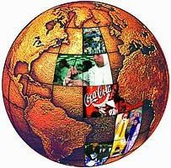
Hoje uma empresa produz um mesmo produto em vários países e exportam para outros. Também podemos observar a fusão de empresas. Tudo isto tem como objectivo baixar os custos de produção e aumentar a produtividade. Assim, produtos semelhantes são encontrados em qualquer parte do mundo.
A Globalização analisada pelo lado económico-financeiro teve o seu início na década de 80, com a integração a nível mundial das relações económicas e financeiras, tendo como pólo dominante os Estados Unidos.

Slide 27
A Verdadeira Globalização- Vídeo Minuto (HD)

Slide 28
 Esse movimento de globalização ou mundialização da economia envolve, segundo a OCDE, três aspectos ou linhas distintas:
 a) A internacionalização ou desenvolvimento dos fluxos de trocas entre países (em vez de dentro de um mesmo país) – como no caso das uvas e pêssegos espanhóis, com odor mas sem sabor, em substituição da tradicional e saborosa fruta portuguesa.
 b) A transnacionalidade – na localização ou implantação de empresas e fluxos de investimento (deslocalização), dependente da liberdade de estabelecimento, e a procura de dimensão à escala mundial, dando lugar a um número e volume de fusões e aquisições sem precedente.
 c) E a globalização, propriamente dita, que corresponde à criação ou desenvolvimento de redes mundiais de produção, distribuição e informação.

Slide 29
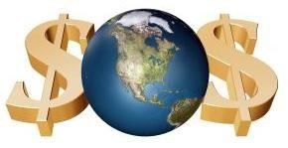

Slide 30
 A globalização é um processo de abertura de mercados e de diminuir fronteiras, combinado com uma revolução de tecnologias. Um movimento que abre amplas perspectivas e potencialidades aos povos, mas que tem também custos e efeitos desfavoráveis para alguns, que é preciso enfrentar ou compensar e corrigir mediante políticas adequadas a nível nacional e mundial, mediante acções de cooperação internacional e uma oferta mais ampla e adequada de bens públicos globais.

Slide 31
 A globalização promove a eficiência e a inovação, cria riqueza ou prosperidade, conduzindo mesmo a uma maior igualdade em algumas sociedades e regiões do mundo.
 É a adaptação que envolve os padrões de produção, introduzidos por todos os povos ou sociedades, sendo a preocupação de que alguns grupos sociais, regiões ou países que não consigam acompanhar o processo sejam deixados para trás ou marginalizados.

Slide 32
“Os mesmos movimentos tanto podem conduzir a humanidade a horrores como a um futuro melhor.”
Václav Havel

Slide 33
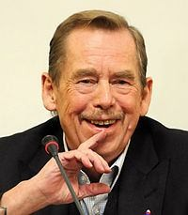
Václav Havel
Foi um escritor, intelectual e dramaturgo checo. Foi o último presidente da Checoslováquia e o primeiro presidente da República Checa.

Slide 34
GLOBALIZAÇÃO (EXPLICAÇÃO EM IMAGENS) FACIL DE ENTENDER

